Slide 1
Projet BourbaKeM
Elément n° 10 :
Nonaka : la voie japonaise
en matière de management des connaissances
Pascal LIEVRE
Notes:
1

Slide 3
La dimension épistémologique et ontologique de la connaissance

Slide 4
Connaissance tacite et explicite
Tacit Knowledge
Explicit Knowledge
Subjective and experiential knowledge that cannot be expressed in words, sentences, numbers, or formulas (context specific)
Cognitive Skills
Beliefs
Images
Perspectives
Mental models
Technical Skills
Craft, know-how as (context-specific)
Objective and rational knowledge that can be expressed in words, sentences, numbers, or formulas (context-free)
Theoretical approach
Problem-solving
Manuals
Database
Spiral up through
dynamic interaction
Analog-Digital Synthesis
Nonaka, 2012

Slide 5
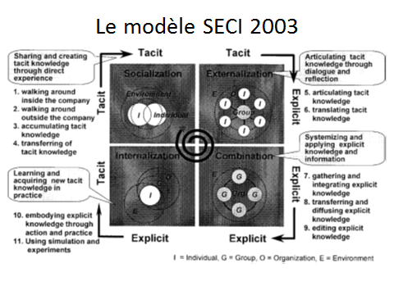
Source : Nonaka, I. Toyama, R. (2003)

Slide 6
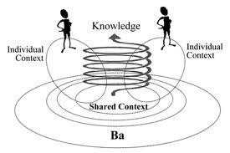
Le Ba : un contexte mutuel partagé propre à générer de la connaissance
Source : Nonaka, I., Toyama, R. and Hirata, T. (2008),

Slide 7
La création des connaissances à travers les tensions dialogiques dans les organisations
Source : Nonaka, Toyama, & Konno, 2000, p. 6

Slide 8
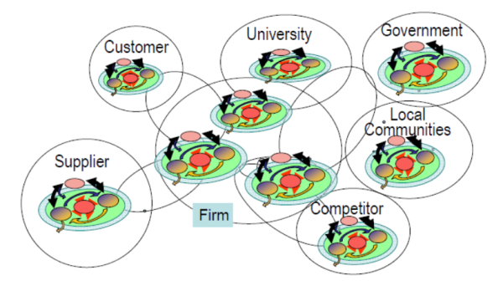
Ecosystème de la connaissance de la firme innovante
Source : Nonaka, I., Toyama, R. and Hirata, T. (2008)

Slide 9
Projet BourbaKeM
Elément n° 10 :
Nonaka : la voie japonaise
en matière de management des connaissances
Merci de votre attention
Notes:
9

